Slide 1


Bezpieczeństwo informacji
Część 2
Tydzień-4

Slide 2
1- Ocena zarządzania bezpieczeństwem informacji
W pierwszym etapie zarządzania majątkiem warto byłoby najpierw ujawnić i wymienić, jaki majątek posiadamy. To, co instytucja posiada lub nie posiada, powinno być znane w pierwszej kolejności. Następnie należy określić ich własność. Żadna sprawa czy transakcja nie powinna być pozostawiona bez nadzoru. Następnie należy określić zasady korzystania z tych zasobów.
Aby poznać szczegóły tego tematu, należy zapoznać się z normą ISO27002. Oczekiwania dotyczące zarządzania zasobami w ISO27002 zawarte są w 8 artykule normy.
Zarządzanie zasobami i odpowiedzialność za zasoby
Cel: Identyfikacja zasobów organizacji i określenie odpowiedniej odpowiedzialności za ochronę.

Slide 3
A- Inwentaryzacja majątku
Kontrola: Należy zidentyfikować zasoby związane z informacjami i urządzeniami do przetwarzania informacji oraz sporządzić i utrzymywać inwentarz tych zasobów.
Przewodnik stosowania: Organizacja powinna zidentyfikować odpowiednie zasoby w cyklu życia informacji i udokumentować ich znaczenie. Cykl życia informacji powinien obejmować tworzenie, przetwarzanie, przechowywanie, przekazywanie, usuwanie i niszczenie. Dokumentacja powinna być utrzymywana zgodnie z istniejącymi inwentarzami lub w szczególności.
Inwentaryzacja zasobów; musi być aktualna, spójna, dokładna i zgodna z innymi inwentaryzacjami.
Własność zasobów powinna być przypisana do każdego zidentyfikowanego składnika zasobów (patrz art. 2) i należy określić jego klasę.
Inne informacje: Inwentaryzacja zasobów pomaga w zapewnieniu skutecznej ochrony i może być również niezbędna do innych celów, takich jak zdrowie i bezpieczeństwo, ubezpieczenia lub względy finansowe (zarządzanie zasobów).
Norma ISO/IEC 27005[11] podaje przykłady aktywów, które mogą wymagać rozważenia przez organizację podczas identyfikacji zasobów. Proces kompilacji inwentarza zasobów jest ważnym warunkiem wstępnym zarządzania ryzykiem (patrz ISO/IEC 27000 i ISO/IEC 27005[11]).

Slide 4
B- Właściciele zasobów
Kontrola: Przypisanie właściciela musi nastąpić dla wszystkich zasobów przechowywanych w magazynie.
Przewodnik stosowania: Osoby fizyczne i inne jednostki z zatwierdzoną odpowiedzialnością za zarządzanie cyklem życia zasobów kwalifikują się do wyznaczenia ich jako właścicieli.
Często stosuje się proces, który zapewnia, że własność zasobów jest określana w odpowiednim czasie. Własność musi być określona, gdy zasoby są tworzone lub przekazywane do organizacji. Właściciel zasobu powinien być odpowiedzialny za właściwe zarządzanie nim w całym cyklu życia zasobu.
Właściciel zasobów:
  Zapewnia, że inwentaryzacja zasobów jest rejestrowana,
  Zapewnia, że zasoby są właściwie sklasyfikowane i chronione,
  Określa i dokonuje okresowego przeglądu ograniczeń w dostępie do istotnych zasobów oraz ich klasyfikacji, z uwzględnieniem obowiązującej polityki kontroli dostępu,
  Zapewnia podjęcia odpowiednich działań przy usuwaniu lub niszczeniu zasobów.
Inne informacje: Może to być osoba fizyczna lub jednostka posiadająca zgodę na odpowiedzialność za zarządzanie w celu kontrolowania zasobu w całym jego cyklu życia. Zidentyfikowany właściciel nie ma udziałów własnościowych w zasobach. Rutynowe zadania mogą być delegowane, ale odpowiedzialność spoczywa na właścicielu zasobu.

Slide 5
C- Dopuszczalne wykorzystanie zasobów
Kontrola: Należy określić, udokumentować i wdrożyć zasady dotyczące dopuszczalnego wykorzystania informacji i zasobów związanych z obiektami przetwarzania informacji.
Przewodnik stosowania: Pracownicy i użytkownicy zewnętrzni, którzy korzystają z zasobów organizacji lub mają do nich dostęp, powinni być świadomi wymagań dotyczących bezpieczeństwa informacji w odniesieniu do zasobów organizacji związanych z obiektami i zasobami przetwarzania informacji. Użytkownicy ci powinni być odpowiedzialni za wykorzystanie wszystkich zasobów przetwarzania informacji oraz za każde wykorzystanie, które ma miejsce na ich własną odpowiedzialność.

Slide 6
D- Zwrot zasobów
Kontrola: Wszyscy pracownicy i użytkownicy zewnętrzni muszą zwrócić wszystkie zasoby korporacyjne będące w ich posiadaniu po zakończeniu zatrudnienia, umowy lub porozumienia.
Wskazówka dotycząca zastosowania: Proces rozwiązania umowy powinien być sformułowany tak, aby obejmował zwrot własności wszystkich wcześniej przyznanych fizycznych i elektronicznych zasobów lub eskpozycji organizacji.
Gdy pracownik lub użytkownik zewnętrzny nabywa lub wykorzystuje sprzęt organizacji, przestrzegane są procedury zapewniające, że wszystkie istotne informacje są przekazywane do organizacji i bezpiecznie usuwane ze sprzętu.
W przypadku, gdy pracownik lub użytkownik zewnętrzny posiada informacje, które są ważne dla bieżących operacji, informacje te muszą być udokumentowane i przekazane organizacji.
Podczas okresu wypowiedzenia organizacja; kontroluje nieautoryzowane kopiowanie powiązanych informacji, takich jak własność intelektualna, przez zwolnionych pracowników i wykonawców.

Slide 7
2. Ocena oraz zarządzanie zagrożeniami i podatnościami
Prawie każda organizacja posiada wrażliwe i cenne zasoby, które wymagają ochrony. Jednak nie każda organizacja posiada kompleksową i w pełni przemyślaną strategię ochrony tych zasobów. W cyberbezpieczeństwie, strategie zarządzania podatnościami są podstawą silnej obrony. Zazwyczaj strategie zarządzania podatnościami są zaprojektowane tak, aby pomóc organizacjom w ich systemach, sieciach, aplikacjach itp. Przyjmuje holistyczne i ciągłe podejście do zarządzania podatnościami bezpieczeństwa w tych podatnościach są następnie identyfikowane, oceniane i naprawiane tak szybko, jak to możliwe.
Aby zidentyfikować wszystkie potencjalne cele naruszenia lub ataku, należy najpierw ograniczyć jego ryzyko poprzez przeprowadzenie inwentaryzacji zasobów. Następnie cele muszą zostać sklasyfikowane i stale monitorowane pod kątem nowych potencjalnych podatności. Następnie należy opracować i przetestować model zagrożeń, który identyfikuje najcenniejsze zasoby organizacji o wysokim stopniu ryzyka.
Podstawowym celem procesu badania zagrożeń i podatności (oceny) jest jak najlepsze zrozumienie krytyczności zasobów, podatności na te zasoby oraz ograniczenie niezbędnych środków do skutecznej ochrony tych zasobów

Slide 8
2.1. Czym jest ocena podatności?
Ocena podatności jest procesem identyfikowania, określania, klasyfikowania i szeregowania podatności w systemach komputerowych, aplikacjach i infrastrukturze sieciowej.
Proces oceny podatności ma na celu identyfikację zagrożeń i ryzyka, jakie one stwarzają. Często wykorzystuje się do tego celu zautomatyzowane narzędzia testujące, takie jak skanery bezpieczeństwa sieciowego, których wyniki są umieszczane w raporcie z oceny podatności.
Ponieważ luki mogą umożliwić hakerom uzyskanie dostępu do systemów i aplikacji informatycznych, dla organizacji krytyczna jest identyfikacja i usuwanie luk zanim zostaną one wykorzystane. Kompleksowa ocena podatności połączona z programem zarządzania może pomóc firmom w poprawie bezpieczeństwa ich systemów.

Slide 9
2.2. Znaczenie oceny podatności na zagrożenia
Aby lepiej naświetlić znaczenie oceny podatności, spójrzmy na nią oczami właściciela nieruchomości. Jeśli jesteś właścicielem wartościowego budynku, prawdopodobnie podejmujesz szereg działań w celu jego ochrony: Utrzymujesz go, ubezpieczasz i upewniasz się, że drzwi, okna, są zamknięte, a alarmy włączone. Wszystkie te kroki można określić jako zarządzanie ryzykiem dla nieruchomości i jej zawartości.
A co by było, gdybyś mógł zatrudnić kogoś do testowania i raportowania swoich alarmów i zewnętrznych zabezpieczeń? W podobny sposób podchodzi się do podatności w cyberbezpieczeństwie. Zarządzanie podatnościami jest nadrzędną i ciągłą strategią, podczas gdy ocena podatności jest specyficznym narzędziem wykorzystywanym w tej szerszej strategii zarządzania.
Ocena podatności dostarcza organizacji szczegółowych informacji o wszelkich słabościach bezpieczeństwa w jej środowisku. Dostarcza również wskazówek jak ocenić ryzyko związane z tymi słabościami. Proces ten zapewnia organizacji lepsze zrozumienie jej zasobów, wad bezpieczeństwa i ogólnego ryzyka, zmniejszając prawdopodobieństwo włamania się cyberprzestępcy do systemów i zaskoczenia firmy.

Slide 10
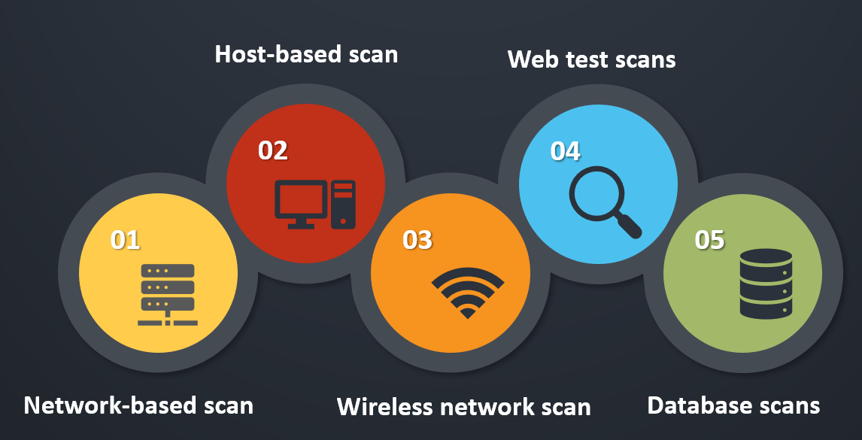
Rodzaje oceny podatności na zagrożenia

Slide 11
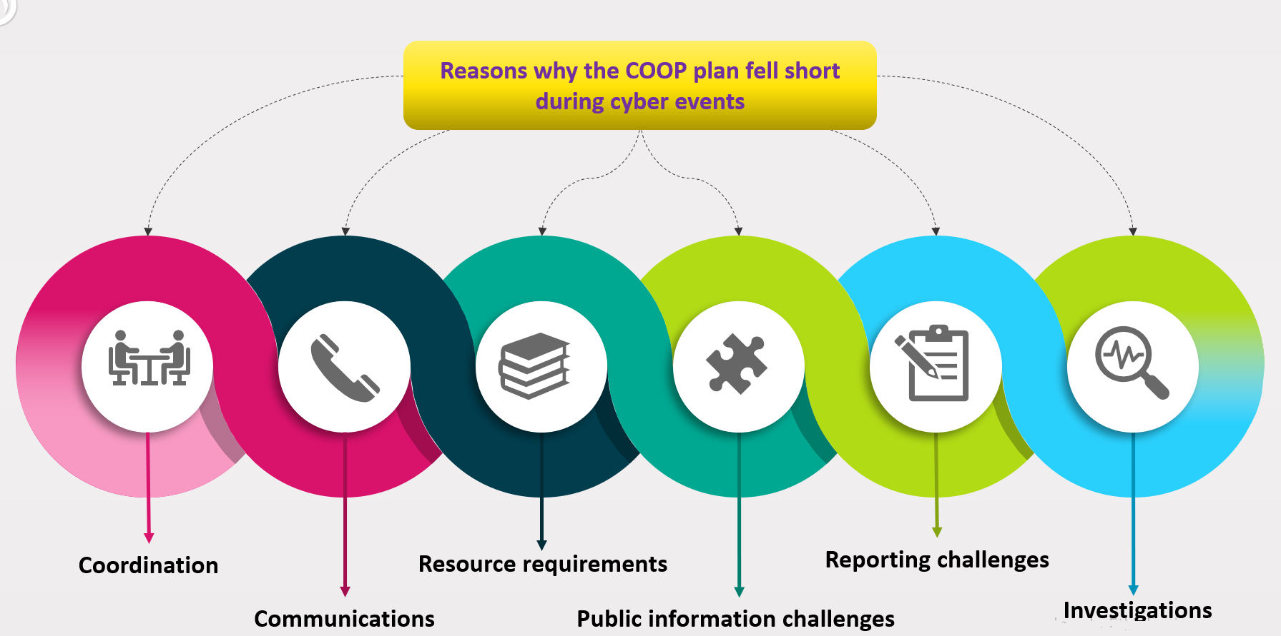
3. Cybernetyczna ciągłość działania
W przypadku ataku cybernetycznego wiele dotkniętych nim jurysdykcji stwierdza, że ich podstawowe plany COOP nie wytrzymują. O ile plany te są odpowiednie do przeniesienia się do alternatywnego miejsca pracy, mają one znacznie mniej do zaoferowania, jeśli chodzi o pracę bez dostępu do systemów i danych, których pracownicy potrzebują do wykonywania swoich istotnych funkcji.

Slide 12
4. Zarządzanie zasobami cybernetycznymi, zmianami i konfiguracją
Zasób: Zacznijmy od definicji zasobu. Słownikowa definicja zasobu to użyteczna lub cenna rzecz lub osoba.
Pozycja konfiguracyjna : pozycja konfiguracyjna jest oznaczana skrótem CI, a pozycja konfiguracyjna to każdy element, który musi być zarządzany w celu dostarczenia Usługi IT. Przykładami pozycji konfiguracyjnych są usługi IT, sprzęt, oprogramowanie, budynki, ludzie i formalna dokumentacja. Krótko mówiąc, każdy komponent lub element, który pomaga w dostarczeniu usługi IT do klienta jest klasyfikowany jako Element Konfiguracyjny.
Baza danych zarządzania konfiguracją: Baza danych zarządzania konfiguracją jest określana skrótem CMDB. CMDB jest bazą danych używaną do przechowywania zapisów konfiguracji w całym cyklu ich życia. CMDB przechowuje informacje o IK, z których każda jest wyróżniona unikalnym identyfikatorem, w tym informacje identyfikujące, takie jak numer seryjny, adres MAC lub adres IP; aktualna wersja; lokalizacja; oraz informacje o dostawcy i sprzedawcy.
System Zarządzania Konfiguracją: System Zarządzania Konfiguracją jest oznaczany skrótem CMS i jest to zestaw narzędzi i baz danych, które są używane do zarządzania danymi konfiguracyjnymi dostawcy usług IT. Dane o elementach konfiguracji są przechowywane w rekordach konfiguracji, a rekordy konfiguracji są zawarte w bazach danych systemu zarządzania konfiguracją. CMDB dostawcy usług IT do zarządzania danymi konfiguracyjnymi jest włączone w proces zarządzania zasobami usług i konfiguracją

Slide 13
5. Ocena skuteczności polityki cyberbezpieczeństwa
Ocena ryzyka związanego z bezpieczeństwem: Ryzyko jest definiowane jako kombinacja prawdopodobieństwa wystąpienia zdarzenia i jego wyniku. Ocena ryzyka, będąca etapem zarządzania ryzykiem, jest procesem, w którym definiuje się ryzyko oraz określa skutki i priorytety tego zidentyfikowanego ryzyka. Zarządzanie ryzykiem polega na określeniu akceptowalnego poziomu ryzyka, ocenie aktualnego ryzyka, podjęciu niezbędnych działań w celu zmniejszenia tego ryzyka do akceptowalnego poziomu oraz utrzymaniu tego poziomu ryzyka.
Ocena ryzyka, po ustaleniu, które zasoby informacyjne będą chronione, wybiera się metodę oceny ryzyka i określa ryzyko. Zgodnie z wybraną metodą oceny ryzyka, zasoby informacyjne są pozycjonowane na mapie ryzyka. Po dokonaniu oceny, mapa oceny ryzyka obejmuje procesy doskonalenia i kontroli ryzyka dla zagrożeń o dużym wpływie i prawdopodobieństwie.

Slide 14
Idealna konfiguracja bezpieczeństwa informacji
Zapobieganie: Jest to proces, na którym systemy bezpieczeństwa skupiają się i działają najbardziej. Opracowywane są różne środki mające na celu izolację systemu przed zagrożeniami i atakami na systemy komputerowe, podobnie jak środki bezpieczeństwa stosowane w życiu codziennym, takie jak ogrodzenie ogrodu domu czy zastosowanie stalowych drzwi.
  Okresowe przeglądanie „service packów” i aktualizacji systemu operacyjnego i oprogramowania,
  Ograniczanie do minimum uprawnień użytkowników, nie uruchamianie nieużywanych protokołów, usług, komponentów i procesów,
  Techniki szyfrowania w transmisji danych, skanery podatności,
  Wykorzystanie Wirtualnej Sieci Prywatnej (VPN),
  Wykorzystanie infrastruktury klucza publicznego i e-podpisu,
  Stosowanie na komputerze wygaszacza ekranu chronionego hasłem.

Slide 15
Idealna konfiguracja bezpieczeństwa informacji
Determinacja: Bezpieczeństwo to nie tylko kwestia zapobiegania. Na przykład fakt, że jakieś muzeum jest dobrze chronione, że muzeum jest otoczone płotami, że drzwi są zamknięte i zaryglowane, nie powoduje konieczności stosowania w tym muzeum strażników w nocy. W ten sam sposób zwiększa się zastosowanie metod wykrywania prób ataków na systemy komputerowe. Zapobieganie to budowanie bariery, która albo wzmacnia ataki (ale nie uniemożliwia), albo zniechęca (ale nie niszczy) napastników.
Pierwszym i najbardziej podstawowym krokiem w wykrywaniu jest monitorowanie całego stanu i ruchu systemu oraz zapisywanie tych informacji. W ten sposób gromadzone są również dane i dowody do analizy po ataku. Zapory ogniowe, systemy wykrywania włamań, monitory ruchu sieciowego, skanery portów, wykorzystanie honeypotów, narzędzia do ochrony w czasie rzeczywistym przed wirusami i programami szpiegującymi, programy do kontroli sum kontrolnych plików oraz czujniki sieciowe typu Sniffer to jedne z najczęściej stosowanych metod w procesie wykrywania.

Slide 16
Idealna konfiguracja bezpieczeństwa informacji
Odpowiedź: Szybka reakcja pojawia się jako istotny element uzupełniający system bezpieczeństwa w celu odparcia tych ataków. Reakcję można zdefiniować jako wykonanie działań, które natychmiast lub tak szybko jak to możliwe odpowiedzą na próby ataków, z którymi nie poradzą sobie procesy zapobiegania i które zostaną zdeterminowane przez procesy wykrywania. Systemy wykrywania włamań mogą mieć sens, jeśli jest ktoś lub system, który na to wykrywanie odpowie. W przeciwnym razie sytuacja ta nie wykracza poza korzyści wynikające z alarmu samochodowego, którego nikt nie słyszy i nie przejmuje się nim. W tym względzie wzajemność jest ważnym ogniwem, które dopełnia proces bezpieczeństwa. Nawet jeśli nie uda się całkowicie zapobiec atakowi; Pozwala ona na powrót systemu do normalnego stanu, zidentyfikowanie przyczyn ataku, złapanie napastnika, gdy jest to konieczne, zidentyfikowanie podatności systemu bezpieczeństwa oraz reorganizację procesów zapobiegania, wykrywania i reagowania. Wcześniejsze zaplanowanie działań, które zostaną podjęte po wykryciu ataku, zapewni, że proces ten będzie działał efektywnie i nie spowoduje straty czasu i pieniędzy. Odzyskiwanie danych po katastrofie znajduje się na czele głównych planów najgorszych przypadków podejmowanych w tej fazie.

